Slide 1
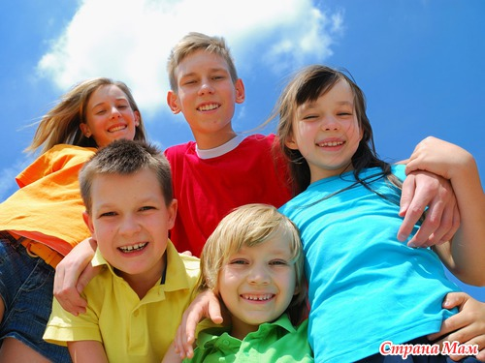
ТВОРЧЕСКИЙ ПРОЕКТ Методика ознакомления детей старшего дошкольного возраста с эмоциональным состоянием «Радость (восторг)» Выполнила: Студенка 6 курса заочной формы обучения Хисямова Ю.Х.

Slide 2
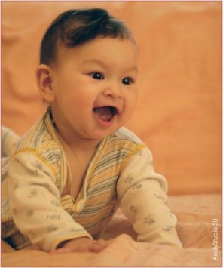
Что такое радость?
одна из основных положительных эмоций человека, внутреннее чувство удовлетворения, удовольствия и счастья. Является положительной внутренней мотивацией человека.

Slide 3
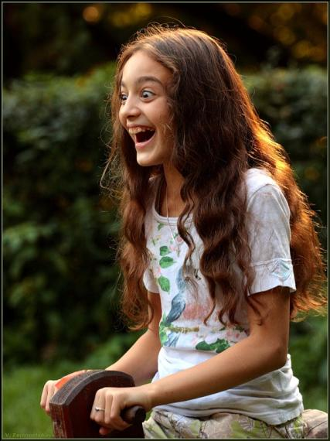
Подбор иллюстративного материала для рассматривания
(фото, иллюстрации к произведениям детской литературы, репродукции).

Slide 4
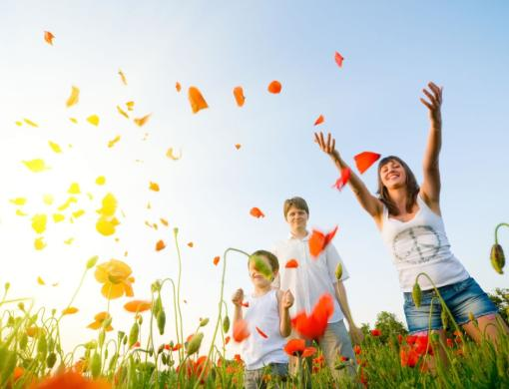
Радостные моменты жизни
Яндекс.Картинки

Slide 5
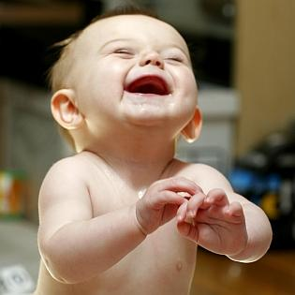
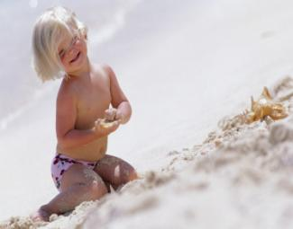
Радость детей

Slide 6
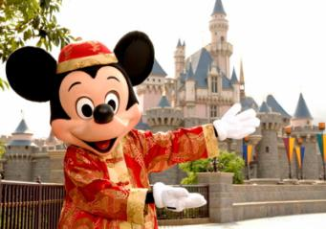
Радость героев детских сказок и мультфильмов
Мультфильм «Холодное сердце» Снеговик Олов
Жизнерадостный Шрек из мультфильма «Шрек»
Веселый Мики Маус из мультфильма «Мики Маус»

Slide 7
Радость героев детских сказок и мультфильмов
Добрый Малыш и никогда не унывающий веселый Карлсон из мультфильма «Малыш и Карлсон» Астрид Линдгрен
Веселая и жизнерадостная Маша из мультфильма «Маша и медведь»
Буратино из Сказки «Приключения Буратино » А. Н. Толстого

Slide 8
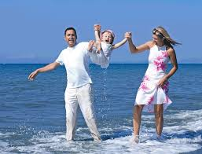
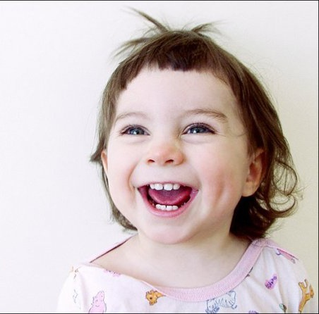
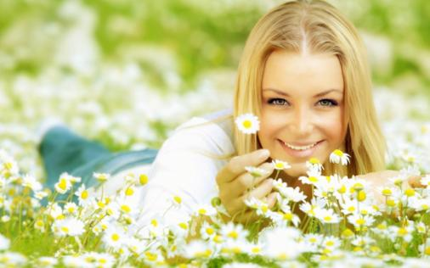
Радость членов семьи

Slide 9
Радость в произведениях художников
Шелякин Анатолий Николаевич "Масленица" 2001 г.

Slide 10
Художественное слово
(подбор стихотворений или коротких рассказов, в которых упоминается выбранное эмоциональное состояние; которые наиболее отчётливо, понятно, кратко характеризуют эмоцию/настроение; которые имеют героев с ярко выраженными эмоциями). Обязательно с указанием названий произведений и авторства.

Slide 11
Сергей Козлов «Ежикина радость»
— Помоги, Медвединька, помоги!
— Что с тобой, Ёжик?
— Не знаю. Плохо мне.
Медвежонок обошел Ёжика со всех сторон, пощупал голову:
— Здесь не болит?
— Нет.
— А тут?
— Не-а.
Было раннее утро. Пели птицы. Все цвело.
— Посмотри, какое солнышко! — сказал Медвежонок.
— Вижу.
— Послушай! Слышишь, как птицы поют?
Ёжик кивнул.
— Ты мне расскажи поподробней, — сказал Медвежонок. — Вдвоем мы с тобой что-нибудь придумаем.
— Понимаешь, — сказал Ёжик. — Страшно мне.
— Да почему?
— Радости нет, — сказал Ёжик. — Бывало, проснусь, увижу солнце и радуюсь. А теперь — нет.
— Радости нет... Радости нет... — забормотал Медвежонок. — Да почему же это у тебя нет радости?
— Не знаю, — Ёжик закрыл глаза.
«Что же это может быть? — думал Медвежонок. — Что же это могло случиться, чтобы от Ёжика убежала радость?»
Он сказал:
— Не может такого быть! Это тебе показалось, и все. От кого-от кого, а уж от тебя ни за что не может убежать радость. Она где-то спряталась, понял?
— Где?
— В животе.
Они вдвоем внимательно осмотрели ежикин живот.
— Или вот под мышкой!
Ёжик поднял лапу.
— Или... знаю! — закричал Медвежонок. — Мы оставили ее на реке! Помнишь, когда солнце садилось, что-то радостное-радостное перебежало на тот берег?
— Солнечный заяц, — сказал Ёжик.
— Как же! Заяц! Это была твоя радость. Бежим!
И они помчались к реке, увидели ее всю-всю, сияющую в восходящем солнце, и огромная, горячая ежикина радость, вся в остреньких иголочках, как сам Ёжик, выскочила из кустов, перебежала по воде и вернулась к Ёжику.

Slide 12
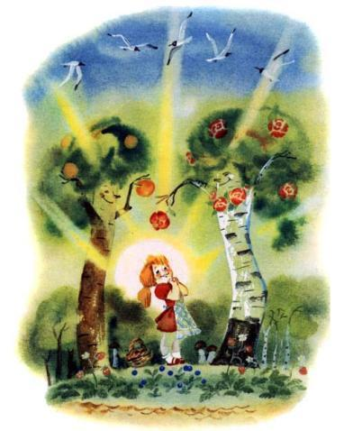
Корней Чуковский. РАДОСТЬ
Рады, рады, рады
Светлые берёзы,
И на них от радости
Вырастают розы.
Рады, рады, рады
Тёмные осины,
И на них от радости
Растут апельсины.
То не дождь пошёл из облака
И не град,
То посыпался из облака
Виноград. И вороны над полями
Вдруг запели соловьями.
И ручьи из-под земли
Сладким мёдом потекли. Куры стали павами,
Лысые - кудрявыми. Даже мельница - и та
Заплясала у моста.
Так бегите же за мною
На зелёные луга,
Где над синею рекою
Встала радуга-дуга. Мы на радугу
вска-ра-б-каемся,
Поиграем в облаках
И оттуда вниз по радуге
На салазках, на коньках!

Slide 13
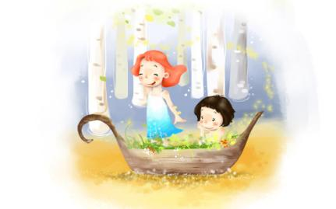
Загадка:
Она у каждого бывает,
Кто про невзгоды забывает.
Ты хочешь петь и веселиться,
Ей можно с другом поделиться,
Она - любимая, как сладость.
Она – отрада наша, … (РАДОСТЬ).

Slide 14
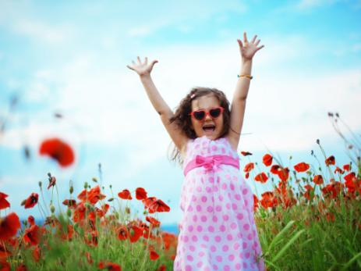
Ирина Токмакова. Радость
Радость — если солнце светит,
Если в небе месяц есть.
Сколько радости на свете
Не измерить и не счесть.
только радостные слышат
Песню ветра с высоты,
Как тихонько травы дышат,
Как в лугах звенят цветы.
Только тот, кто сильно любит,
Верит в светлую мечту,
не испортит, не погубит
В этом мире красоту.

Slide 15
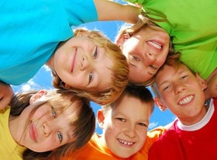
Разработка конспекта занятий по ознакомлению детей с эмоцией - радость
Конспект в приложении

Slide 16
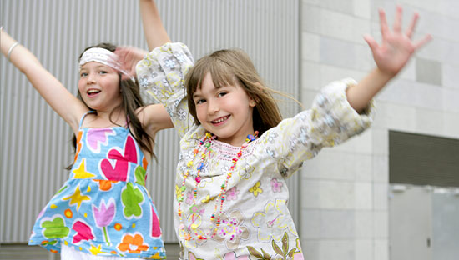
Дидактические игры
(составить описание), которые можно организовать и провести с целью ознакомления / закрепления знаний детей об эмоциональных состояниях. Продумать варианты игр. Можно найти готовые игровые материалы (с указанием названия источника и авторства).

Slide 17
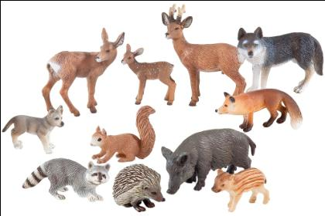
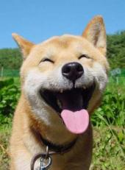
"ЖИВОТНЫЕ"
Для выполнения этого упражнения потребуется набор маленьких пластмассовых животных - диких и домашних.
Ведущий расставляет животных на столе.
Затем называет то или иное чувство и просит детей выбрать животное, которое ассоциируется с данным чувством, взять в руки и, по возможности, объяснить свой выбор.

Slide 18
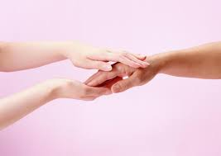
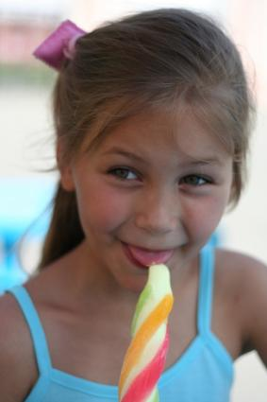
"ПАЛЬЦЫ"
Детям предлагается пощупать пальцами различные поверхности: веточки от елки, кусочки наждачной бумаги, глянцевой бумаги, бархата и др., а после этого назвать чувство, которое было вызвано каждым из соприкосновений.

Slide 19
"МОРЕ ВОЛНУЕТСЯ"
Ведущий начинает так: "Море волнуется раз, море волнуется два, море волнуется три, фигура радости замри". Далее водящий выбирает наиболее яркую фигуру и игра повторяется.

Slide 20
Работа с незаконченными предложениями
«Для мамы чувство радости - это когда ...»,
«Для воспитательницы ...
«Для сестры ...
«Для папы…
«Для брата…
«Для друга…

Slide 21
Рисунок на тему «радость»
Затем проводится или выставка детских рисунков и каждый ребенок должен рассказать кто на рисунке и чему радуется.

Slide 22
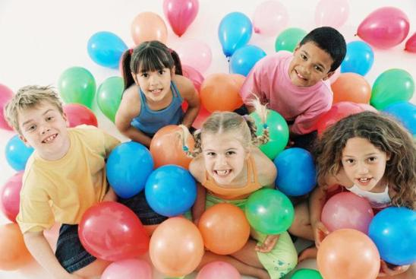
Игра «Ассоциации»
Дети по очереди придумывают, какого цвета могло быть чувство, каким животным, каким запахом, каким звуком ...
С помощью этой игры можно показать, что чувства каждого человека уникальны, и каждый имеет право чувствовать по-своему.

Slide 23
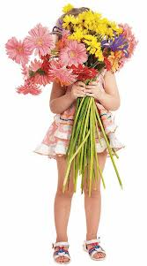
Игра «Разноцветный букет»
Цель: учить взаимодействовать друг с другом, получая от этого радость и удовольствие.
Ход: Каждый ребенок объявляет себя цветком и находит себе другой цветок для букета, объясняя свой выбор. Затем все «букетики» объединяются в один букет и устраивают хоровод цветов.

Slide 24
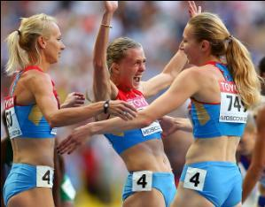
«Эстафета радости»
Взяться за руки и передавать, как эстафету, рукопожатие.
Начинает воспитатель: «Я передам вам свою радость, и она идёт от меня к Саше, к Ане и т. д. и, наконец, снова возвращается ко мне.
Я чувствую, что радости стало больше, так как каждый добавил чуточку своей.
Пусть же она не покидает вас и греет.

Slide 25
СПАСИБО ЗА ВНИМАНИЕ!

